Slide 1
Планирование движения роботов в реальном времени
Выполнил: студент группы ПС–21 очной формы обучения Козлов Антон Александрович
Руководитель: доцент, кандидат физ-мат наук Козлов Александр Иванович
Notes:
Уважаемые участники конференции вашему вниманию предоставляется доклад о Планировании движении роботов в реальном времени студента 2 курса института айспринг Козлова Антона Александровича.

Slide 2
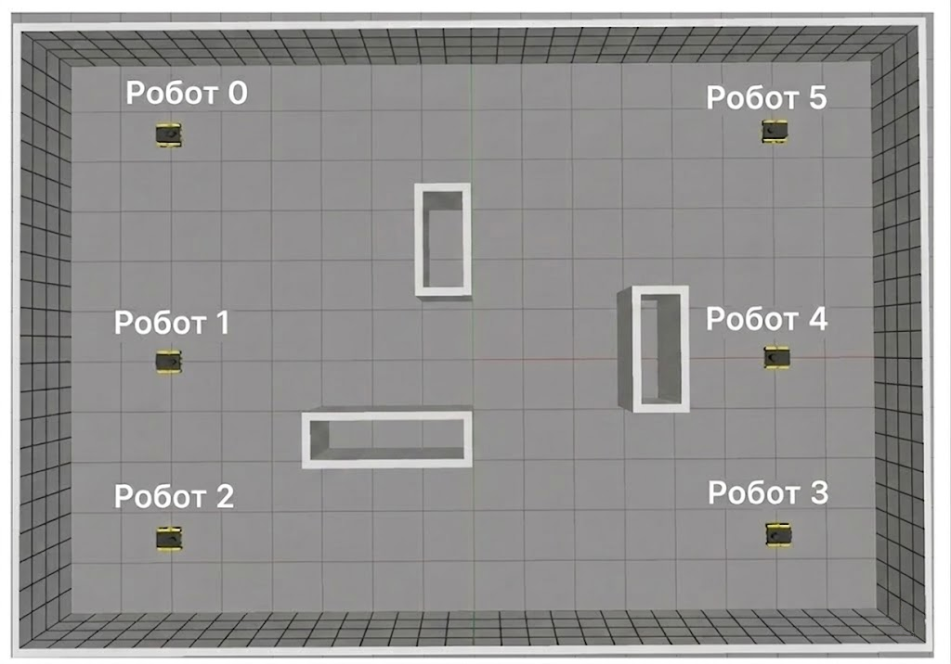
Формулировка задачи
На некотором поле находятся роботы. Требуется обеспечить движение роботов по оптимальному пути к конечным точкам, не столкнувшись с препятствиями.
Notes:
Какой контекст у задачи. На некотором ограниченном, прямоугольном поле находятся роботы. Все роботы одинаковы и могут перемещаться по этому полю во всех направлениях. Требуется обеспечить движение роботов к конечным точкам, избежав столкновения с препятствиями.

Slide 3
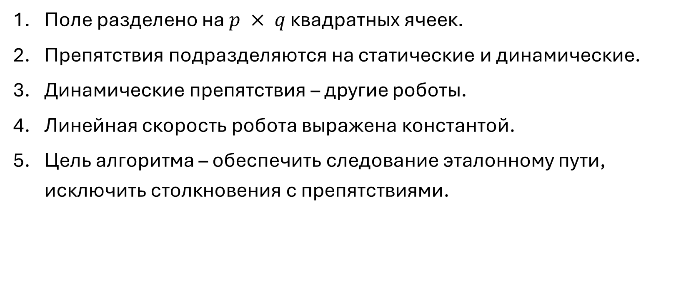
Конкретизация задачи
Поле разделено на $p × q$ квадратных ячеек.
Препятствия подразделяются на статические и динамические.
Динамические препятствия – другие роботы.
Линейная скорость робота выражена константой.
Цель алгоритма – обеспечить следование эталонному пути, исключить столкновения с препятствиями.

Slide 4
Цель
Исследование и программная реализация алгоритма нахождения оптимальной траектории для каждого робота, учитывающего статические и динамические препятствия.

Slide 5
Задачи
Провести анализ существующих алгоритмов и подходов к решению задачи поиска оптимальной траектории для роботов.
Обосновать корректность и сложность выбранного алгоритма.
Написать приложение, реализующее выбранный алгоритм.

Slide 6
Задачи
Протестировать приложение на реальных данных.
Разработать графический интерфейс для удобства использования программы.

Slide 7
Обзор существующих алгоритмов

Slide 8
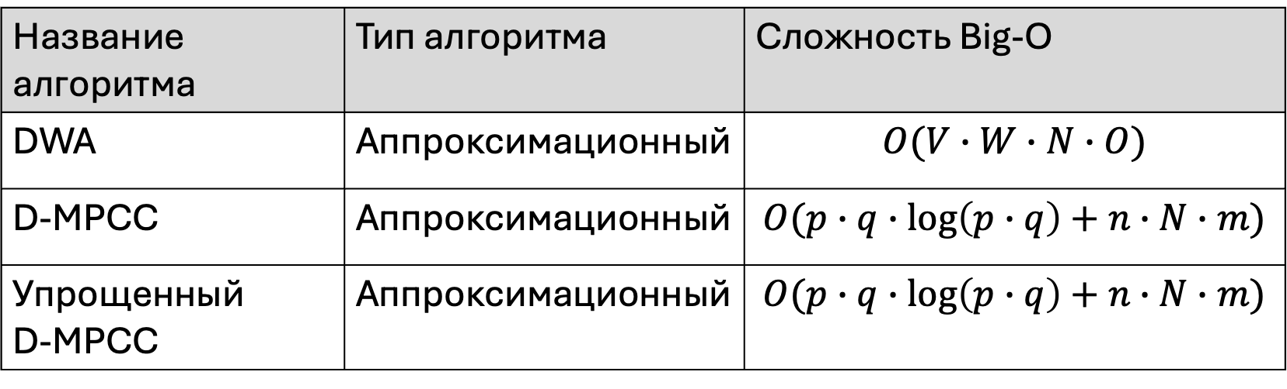
Рассматриваемые алгоритмы
Название алгоритма | Тип алгоритма | Сложность Big-O
DWA | Аппроксимационный | $$O(V∙W∙N∙O)$$
D-MPCC | Аппроксимационный | $$O(p∙q∙\log\left(p∙q\right)+n∙N∙m)$$
Упрощенный D-MPCC | Аппроксимационный | $$O(p∙q∙\log\left(p∙q\right)+n∙N∙m)$$
Notes:
DWA
Его главная суть, что мы просчитываем все возможные комбинации линейной и угловой скорости в очень малый промежуток времени, что позволяет быстро просчитывать путь в локальной области.
Минусы этого алгоритма в следовании не минимальному пути, а также в невозможности реагировать на динамические препятствия.
D-MPCC
С его помощью можно просчитывать путь на N шагов вперед, учитывая других роботов, опираясь на опорный путь. Минусы этого алгоритма в том его сложной вычислительной составляющей. На каждом шаге робота мы вынуждены решать большую систему из несколько десятков уравнений, а также приводить ее к такому виду через вычисление матриц производных из нескольких тысяч строк и столбцов.

Slide 9
Упрощенный D-MPCC

Slide 10
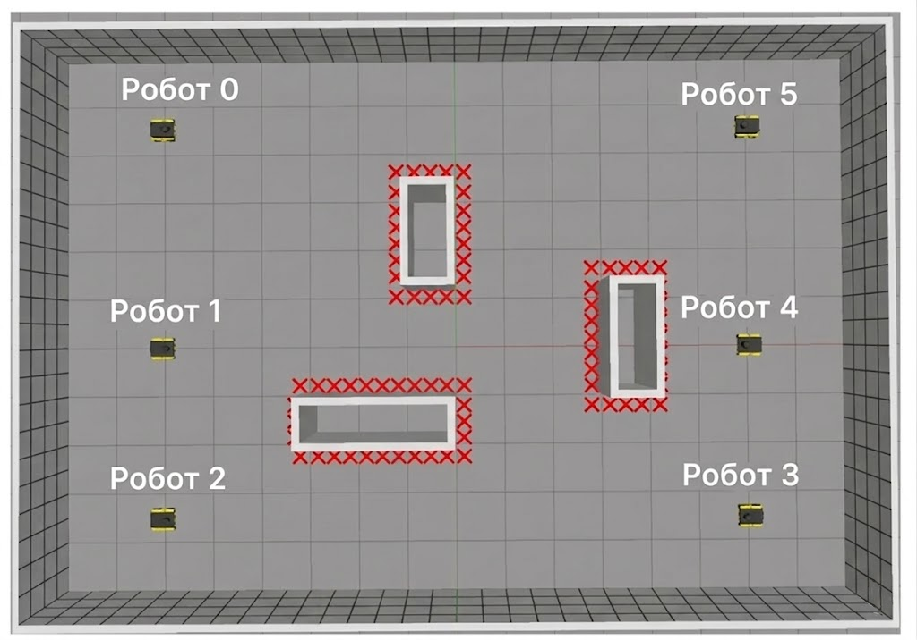
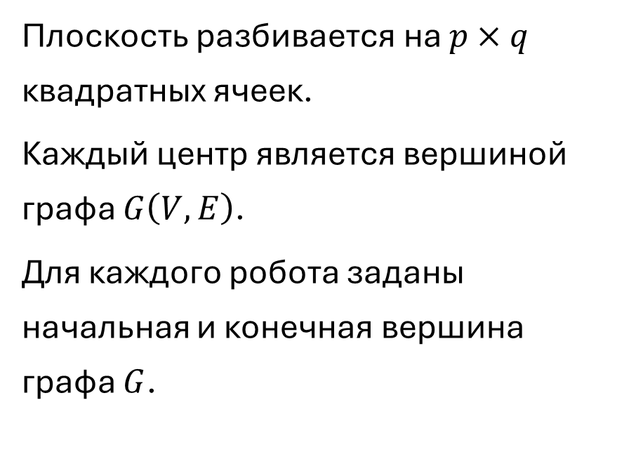
Математическая модель
Плоскость разбивается на $p×q$ квадратных ячеек.
Каждый центр является вершиной графа $G\left(V,E\right)$.
Для каждого робота заданы начальная и конечная вершина графа $G$.

Slide 11
Статические препятствия
Считаем, что статические препятствия занимают все пересекаемые квадраты целиком.

Slide 12
Эталонный путь
Эталонный путь робота – кратчайший путь на графе от начальной до конечной точки.
Путь может быть найден любым известным алгоритмом на графах, для простоты будем использовать алгоритм Дейкстры.

Slide 13
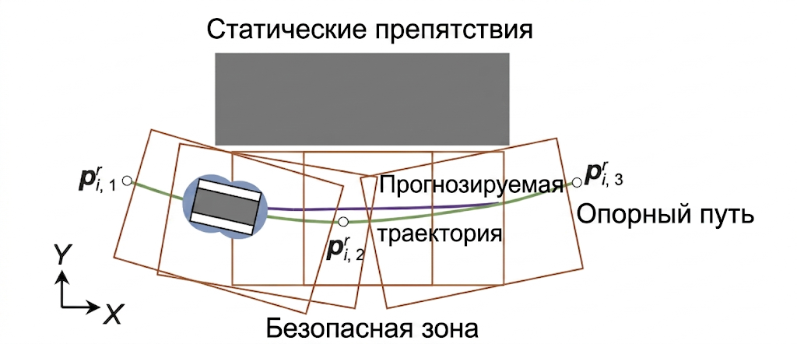
Эталонный путь
Для работы алгоритма необходимо сглаживать путь во время движения для нахождения производных.

Slide 14
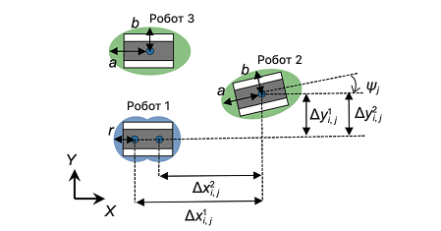
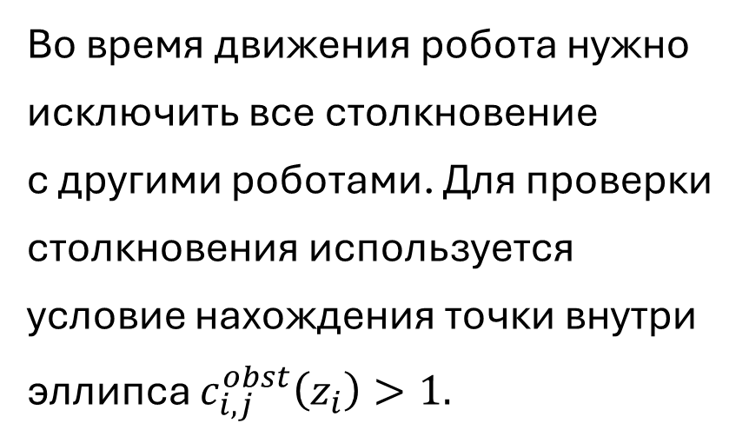
Динамические препятствия
Во время движения робота нужно исключить все столкновение с другими роботами. Для проверки столкновения используется условие нахождения точки внутри эллипса $c_{i,j}^{obst}\left(z_{i}\right)>1.$
$$\frac{{\left(Δx\cos{ψ}+Δy\sin{ψ}\right)}^{2}}{{\left(a + r\right)}^{2}}+\frac{{\left(−Δx\sin{ψ}+Δy\cos{ψ}\right)}^{2}}{{\left(b + r\right)}^{2}}>1$$

Slide 15
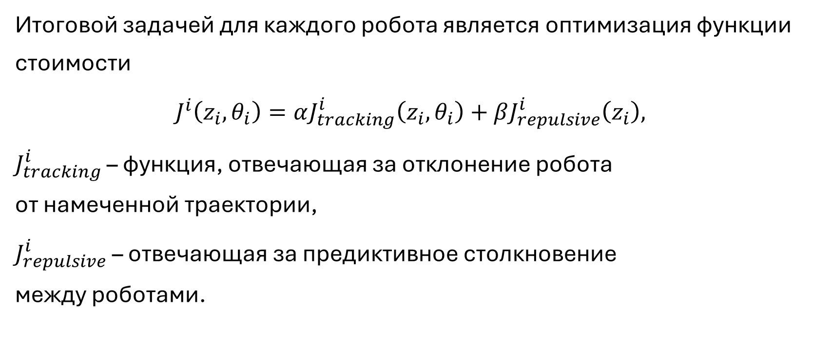
Функция стоимости
Итоговой задачей для каждого робота является оптимизация функции стоимости
$$J^{i}\left(z_{i},θ_{i}\right)=αJ_{tracking}^{i}\left(z_{i},θ_{i}\right)+βJ_{repulsive}^{i}\left(z_{i}\right),$$
$J_{tracking}^{i}$ – функция, отвечающая за отклонение робота от намеченной траектории,
$J_{repulsive}^{i}$ – отвечающая за предиктивное столкновение между роботами.

Slide 16

Функция стоимости
Для минимизации $J^{i}\left(z_{i}\left(k\right), θ_{i}\left(k\right)\right)$ будем считать, что планируемый путь в каждой точке $\left(x\left(k\right), y\left(k\right)\right)$ зависит только от вектора поворота
$$ω=\left(\begin{matrix}ω_{1} \\ … \\ ω_{N}\end{matrix}\right).$$

Slide 17
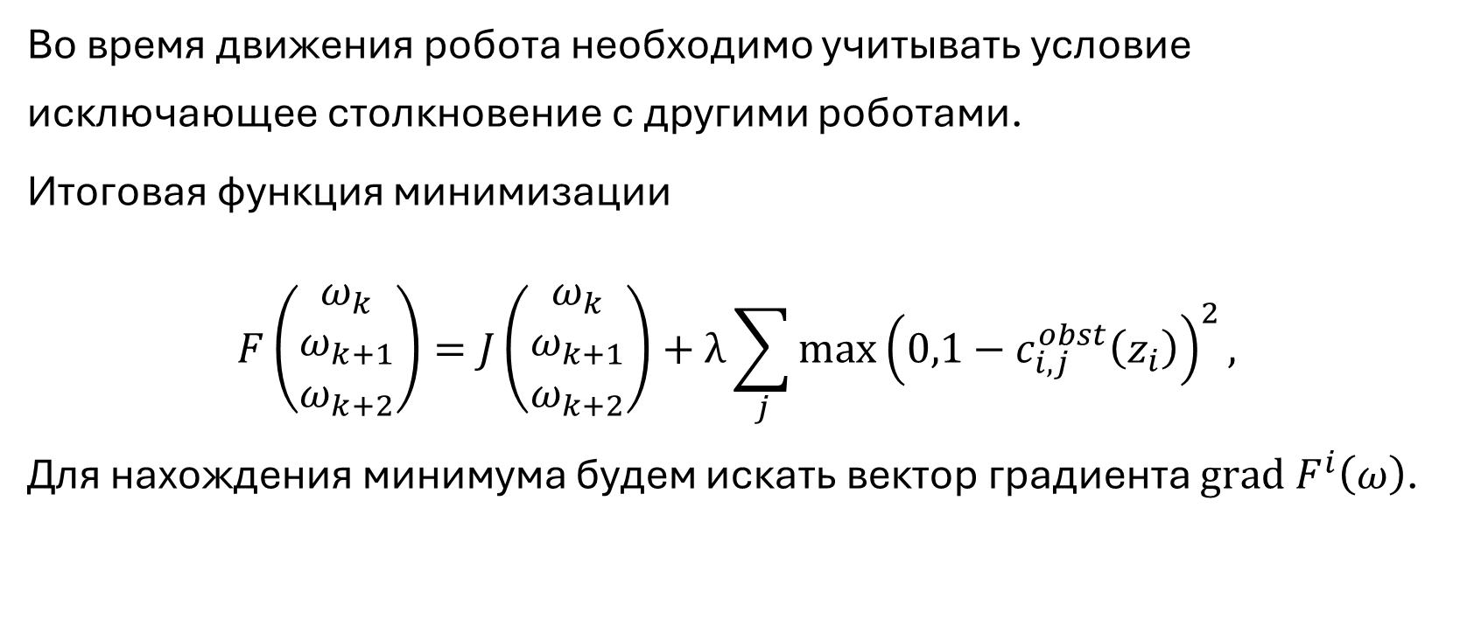
Функция стоимости
Во время движения робота необходимо учитывать условие исключающее столкновение с другими роботами.
Итоговая функция минимизации
$$F\left(\begin{matrix}ω_{k} \\ ω_{k+1} \\ ω_{k+2}\end{matrix}\right)=J\left(\begin{matrix}ω_{k} \\ ω_{k+1} \\ ω_{k+2}\end{matrix}\right)+λ\sum_{j}{max{\left(0,1−c_{i,j}^{obst}\left(z_{i}\right)\right)}^{2}},$$
Для нахождения минимума будем искать вектор градиента $grad F^{i}\left(ω\right)$.

Slide 18
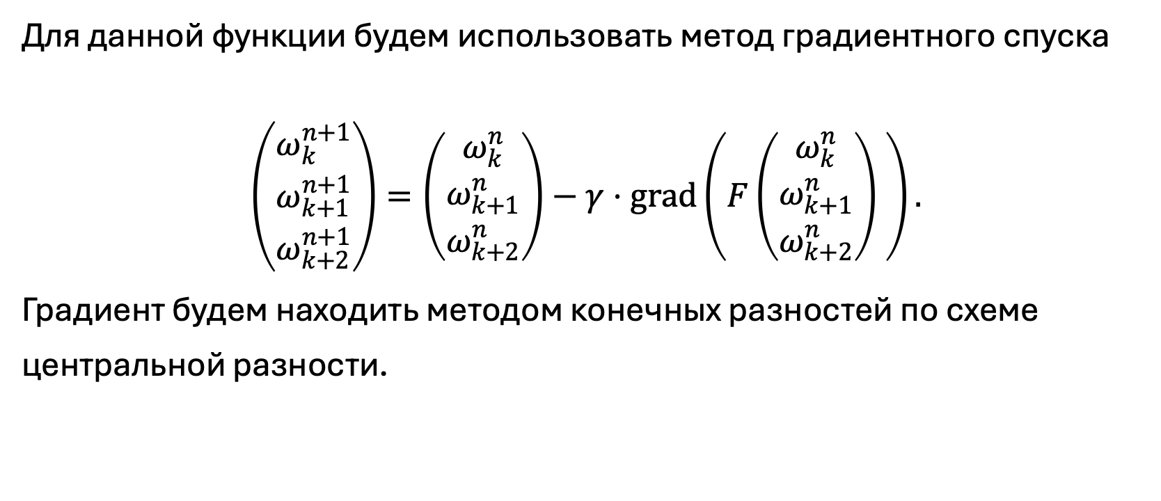
Функция стоимости
Для данной функции будем использовать метод градиентного спуска
$$\left(\begin{matrix}ω_{k}^{n+1} \\ ω_{k+1}^{n+1} \\ ω_{k+2}^{n+1}\end{matrix}\right)=\left(\begin{matrix}ω_{k}^{n} \\ ω_{k+1}^{n} \\ ω_{k+2}^{n}\end{matrix}\right)−γ⋅grad\left(F\left(\begin{matrix}ω_{k}^{n} \\ ω_{k+1}^{n} \\ ω_{k+2}^{n}\end{matrix}\right) \right).$$
Градиент будем находить методом конечных разностей по схеме центральной разности.

Slide 19

Функция стоимости
По теореме о сходимости метода градиентного спуска (для гладких выпуклых функций), справедливо следующая оценка
$$\left\|F\left(ω^{n}\right)−F\left(ω^{∗}\right)\right\|≤\frac{\left\|ω^{0}−ω^{∗}\right\|}{2γn}.$$

Slide 20
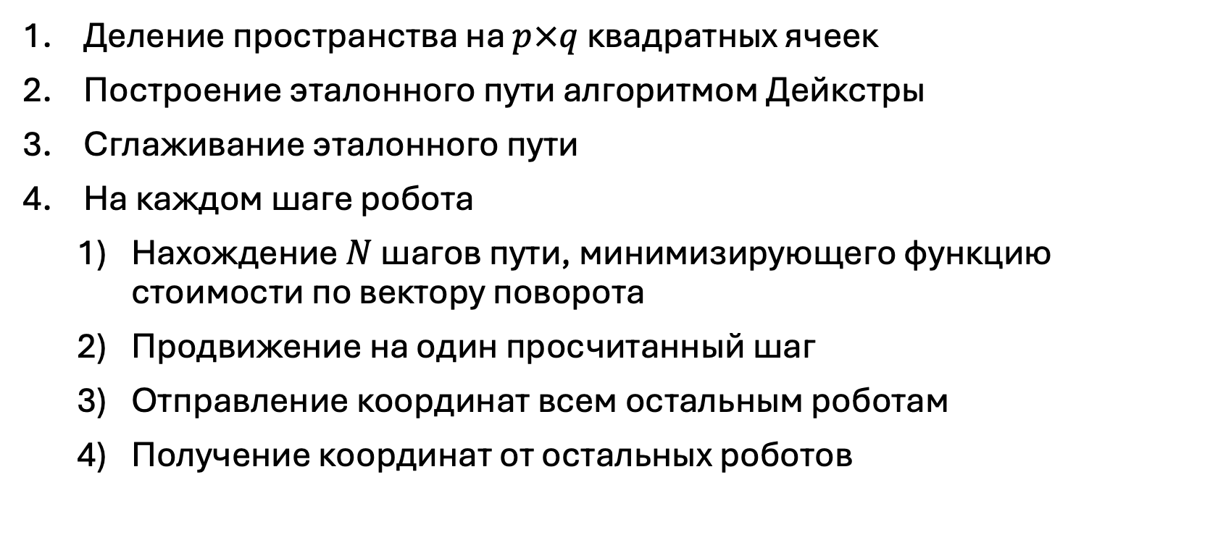
Упрощенный D-MPCC
Деление пространства на $p×q$ квадратных ячеек
Построение эталонного пути алгоритмом Дейкстры
Сглаживание эталонного пути
На каждом шаге робота
Нахождение $N$ шагов пути, минимизирующего функцию стоимости по вектору поворота
Продвижение на один просчитанный шаг
Отправление координат всем остальным роботам
Получение координат от остальных роботов

Slide 21
Список литературы
Xin J. et al. Distributed model predictive contouring control for real-time multi-robot motion planning //Complex System Modeling and Simulation. – 2022. – Т. 2. – №. 4. – С. 273-287.
Fox D., Burgard W., Thrun S. The dynamic window approach to collision avoidance //IEEE robotics & automation magazine. – 2002. – Т. 4. – №. 1. – С. 23-33.
Diehl M. Real-time optimization for large scale nonlinear processes : дис. – 2001.
Houska B., Ferreau H. J., Diehl M. ACADO toolkit—An open‐source framework for automatic control and dynamic optimization //Optimal control applications and methods. – 2011. – Т. 32. – №. 3. – С. 298-312.

Slide 22
Планирование движения роботов в реальном времени
Выполнил: студент группы ПС–21 очной формы обучения Козлов Антон Александрович
Руководитель: доцент, кандидат физ-мат наук Козлов Александр Иванович

